Slide 1
第22课时 基因伴随染色体传递

Slide 2
1
锁定要点 互动探究
高效复习 落实基础知识

Slide 3
考点一 遗传的染色体学说
1. 基因可能位于染色体上——遗传的染色体学说（萨顿）
项目 | 基因 | 染色体
体细胞中的存在形式 | ⁠ | ⁠
配子中的存在形式 | 成对中的一个 | 成对中的一条
体细胞中的来源 | 一个来自父方，一个 来自母方 | 一条来自父方， 一条来自母方
成对
成对

Slide 4
项目 | 基因 | 染色体
形成配子时的组 合方式 | 自由组合 | ⁠自由 组合
传递中的性质 | 在杂交过程中保持独立性 和完整性 | 在细胞分裂各时期中保 持一定形态特征
二者之间 的关系 | 基因的行为和染色体的行为之间具有 关系
遗传的染 色体学说 | 细胞核内的染色体 是基因的载体
非同源染色体
非等位基因
平行
可能

Slide 5
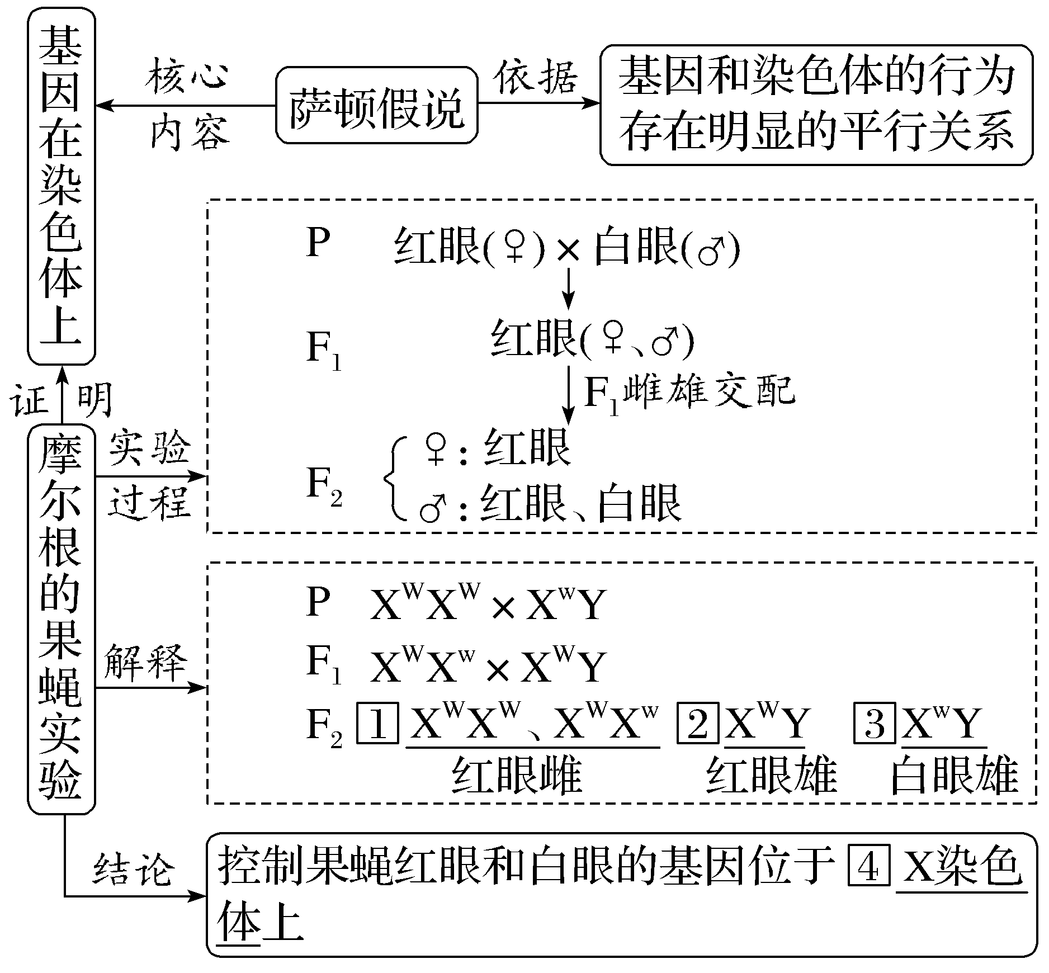
2. 基因确实位于染色体上——摩尔根的果蝇眼色遗传实验

Slide 6
摩尔根的果蝇眼色遗传实验证实了基因位于染色体上。摩尔根是人 类历史上第一个将一个特定基因——白眼基因（w），定位在一条 特定染色体——X染色体上的科学家。

Slide 7
1. （2023·浙江余姚中学月考）下列不能说明基因和染色体行为存在 平行关系的是（ ）
A. 基因、染色体在生殖过程中均保持完整性和独立性
B. 基因、染色体在体细胞中成对存在，在配子中单个出现
C. 杂合子Aa中某条染色体缺失后，表现出a基因控制的性状
D. 基因发生突变而基因所在的染色体没有发生变化

Slide 8
2. 摩尔根在果蝇杂交实验中发现了伴性遗传，在果蝇野生型与白眼突 变体杂交实验中，最早能够判断白眼基因位于X染色体上的最关键 实验结果是（ ）
A. 白眼突变体与野生型杂交， F₁全部表现为野生型，雌雄比例为 1∶1
B. F₁雌雄个体相互交配，后代出现性状分离，白眼全部是雄性
C. F₁雌性与白眼雄性杂交，后代出现白眼，且雌雄比例为1∶1
D. 白眼雌性与野生型雄性杂交，后代白眼全部为雄性，野生型全部为 雌性

Slide 9
【易错提醒】 基因与染色体的关系
（1）基因在染色体上呈线性排列并不能说明基因与染色体行为之 间的平行关系。
（2）遗传的染色体学说根据基因与染色体行为之间的平行关系提出 了基因在染色体上的可能性，但并没有证实基因在染色体上。
（3）X染色体上基因的遗传也遵循孟德尔定律。
（4）摩尔根证明基因在染色体上的实验过程也是利用的假说—演 绎法。

Slide 10
考点二 遗传的染色体学说可以解释孟德尔定律
1. 分离定律的细胞学解释
分离定律的实质 | 同源染色体上的 分离
等位基因分离的原因 | 等位基因位于同源染色体的 位置上，减 数分裂时随着 ⁠的分离而分离
等位基因分离的时间 | 减数第 次分裂 期
等位基因
相同
同源染色体
一
后
等位基因分离的结果 | 形成2种类型的配子，且比例为 ⁠
F₂出现3∶1比例的原因 | F₁ 产生两种类型的配子且比例为1∶1，在通过受精作用形成受精卵时，雌、雄配子的结合是 的，所以F₂出现三种基因型且比例为1∶2∶1，出现两种表型，比例为3∶1
1∶1
随机

Slide 11
2. 自由组合定律的细胞学解释
自由组合定律的实质 | 上的非等位基因自由组合
自由组合发生的原因 | 减数分裂时，非同源染色体自由组合，非同源染色体上的非等位基因自由组合
自由组合发生的时间 | 减数第一次分裂后期
自由组合产生的结果 | 形成四种类型的配子，并且比例为1∶1∶1∶1
非同源染色体
F₂出现 9∶3∶3∶1比例 的原因 | F₁产生四种类型的配子，并且比例为1∶1∶1∶1，在通过受精作用形成受精卵时，雌、雄配子的结合是随机的，共有 ⁠种结合方式，出现9种基因型、4种表型，且表型比例为9∶3∶3∶1
16

Slide 12
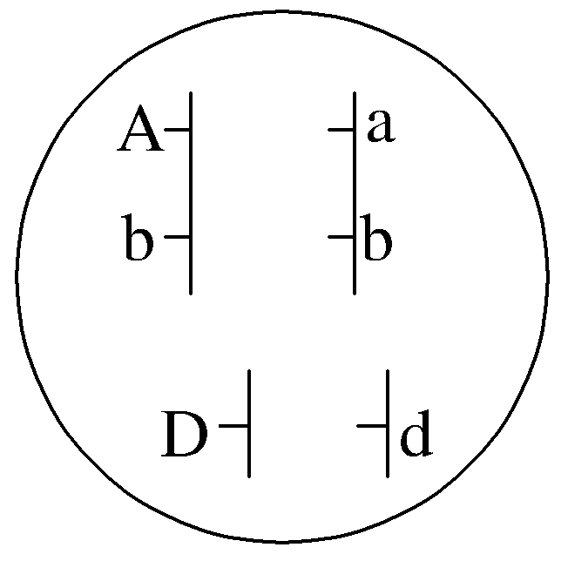
1. 如图为某生物细胞，A和a、b和b、D和d是染色体上的基因，下列 不符合孟德尔遗传定律的现代解释的叙述是（ ）
A. A和a就是孟德尔所说的一对遗传因子
B. A和a、D和d就是孟德尔所说的不同对的遗传因子
C. A和a、D和d随同源染色体分离发生在后期Ⅰ
D. A和a、b和b在减数第一次分裂时自由组合

Slide 13
2. 在完全显性条件下，下列所示基因状况的生物自交，其子代性状分 离比为9∶3∶3∶1的是（ ）

Slide 14
2
感悟高考 真题演练
体验品悟 培育学科素养

Slide 15
1. （2018·浙江4月选考19题）下列关于基因和染色体的叙述，错误的 是（ ）
A. 体细胞中成对的等位基因或同源染色体在杂交过程中保持独立性
B. 受精卵中成对的等位基因或同源染色体一半来自母方，另一半来自 父方
C. 减数分裂时，成对的等位基因或同源染色体彼此分离，分别进入不 同配子
D. 雌雄配子结合形成合子时，非同源染色体上的非等位基因自由组合

Slide 16
2. （2021·浙江6月选考28题）利用转基因技术，将抗除草剂基因转入 纯合不抗除草剂水稻（2 n ）（甲），获得转基因植株若干。从转基 因后代中选育出纯合矮秆抗除草剂水稻（乙）和纯合高秆抗除草剂 水稻（丙）。用甲、乙、丙进行杂交，F₂结果如下表。转基因过程 中，可发生基因突变，外源基因可插入不同的染色体上。高秆（矮 秆）基因和抗除草剂基因独立遗传，高秆和矮秆由等位基因A（a） 控制，有抗除草剂基因用B＋表示、无抗除草剂基因用B－表示。

Slide 17
杂交组合 | F₂的表现型及数量（株）
 | 矮杆抗 除草剂 | 矮杆不抗 除草剂 | 高杆抗 除草剂 | 高杆不抗 除草剂
甲×乙 | 513 | 167 | 0 | 0
甲×丙 | 109 | 37 | 313 | 104
乙×丙 | 178 | 12 | 537 | 36
回答下列问题：

Slide 18
隐性
2
（1）矮秆对高秆为 性状， 甲×乙得到的F₁产生 ⁠ 种配子。
（2）为了分析抗除草剂基因在水稻乙、丙叶片中的表达情况，分 别提取乙、丙叶片中的RNA并分离出 ，逆转录后 进行PCR扩增。为了除去提取RNA中出现的DNA污染，可采 用的方法是 ⁠。
mRNA
用DNA酶处理提取的RNA
（3）乙×丙的F₂中，形成抗除草剂与不抗除草剂表型比例的原因 是 ⁠ ⁠。
乙和丙的抗除草剂基因位于非同源染色体上，乙和丙上
抗除草剂基因的遗传遵循自由组合定律

Slide 19
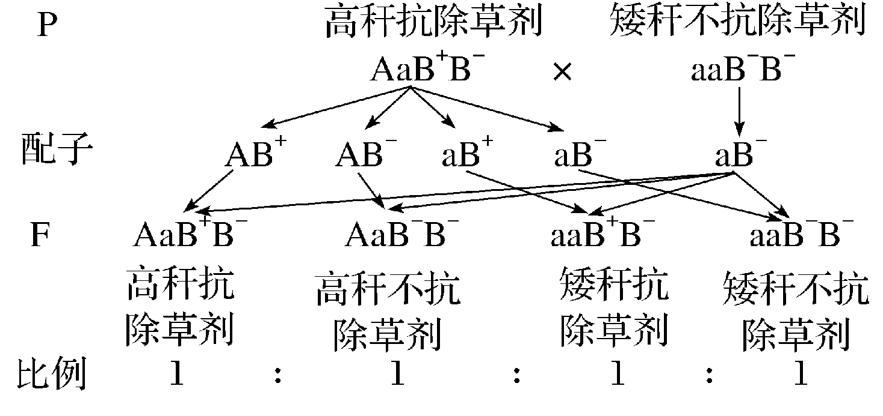
（4）甲与丙杂交得到F₁，F₁再与甲杂交，利用获得的材料进行后续 育种。写出F₁与甲杂交的遗传图解。
答案：

